Slide 1
Investeringar Hälso- och sjukvården 2029 - Köping
Rådsdialog 2024-01-09

Slide 2
Frågeställningar att besvara
Mer utförlig beskrivning kring beräkningarna för investeringarna och hyreskostnaderna, för befintlig verksamhet (lokalförsörjningsplanen 2015) och enligt förslag HoS 2029 = bild 9,10,11
Investeringsutrymmet 1,8 mdkr som är avsatt för Köping i den långsiktiga investeringsplanen, förutsättningarna vid olika byggnadsinvesteringsberlopp = bild 11
Konsekvensen av varje 100 mnkr extra i investering i form av lån, ränta och kommande hyra = bild 11
Konsekvenser om vi investerar mer i Köping än vad som finns avsatt i planen = bild 11

Slide 3
Frågeställningar att besvara
Finns det renoveringsbehov på operation i Köping innan NAV är färdigbyggt? Om ja, vilken typ av renovering och till vilken estimerad kostnad?
Det finns inga större planerade renoveringar för operationslokalerna i Köping i nuläget, reinvesteringar för att upprätthålla funktionalitet sker enligt den riskbedömning som har gjorts för lokalerna fram till 2025.
Fråga till Lars A: kommer operationsverksamheten i Köping att avvecklas tidigare än 2029 om beslut om nedläggning fattas? Lars bedömning är att operationsverksamheten finns kvar till NAV är i drift 2029.
Kostnaden för renoveringen av Köpings sjukhus i relation till Högsbo sjukhus? Stefan stämmer av med kollegor i VGR under v2.
Får verksamheten i Köping plats om endast ett av hus 17 eller 18 renoveras? (fråga från Johan Saaw)
Uppdraget i ett tidigt skede var att bedöma undvikbara investeringsutgifter vid minskad omfattning av övrig verksamhet (-50%) för lab, övrig service, omklädningsrum, förråd, KTC, konferensrum, ambulanshall, administration, med mera. Därav finns det med i underlaget som en potentiell besparing om endast ett av husen renoveras. För fortsatt bedömning av vilka lokaler som ska renoveras eller rivas behöver en lokalförsörjningsplan tas fram.

Slide 4
Bakgrund
Lokalförsörjningsplan 2015-2025 för Köping, beslutad i RF juni 2015. I planen beskrivs ett stort behov av omvandling av sjukhusområdet.
Investeringsutgiften för att genomföra planen i sin helhet var ca 1,8 mdkr (2016 års värde) indexuppräknat till 2027-2029 ca 2,6 mdkr.
Större investeringar har identifierats och beslutats sedan 2015 vilket indirekt har påverkat genomförandet av lokalförsörjningsplanen för Köping:
Nytt akutsjukhus i Västerås 6,8 mdkr
Ny sjukvårdsbyggnad i Sala 560 mnkr
EPOS i Sala, extern förhyrning, fastighetsägaren investerar ca 100 mnkr.
Modernisering nytt vårdplan Fagersta ca 20+15 mnkr
Tillbyggnad rättspsykiatrin i Sala ca 140 mnkr (beslut feb 2024)

Slide 5
Sammanfattning av lokalförsörjningsplanens inriktning 2015
Rivning av två hus (16 och 19, från 1962) som idag innehåller bland annat lokaler för operation, sterilcentral, endoskopi, röntgen, akutmottagning, ÖNH, Ögon, administration och konferens
Ombyggnad och rotning av två hus (17 och 18, från 1974) som idag innehåller bland annat lokaler för vårdavdelningar, jourlab, rehab, medicinmottagning, dialysmottagning, habilitering, hälsocenter, avancerad hemsjukvård, apotek, Fastighet- och service verksamheter. Enligt lokalförsörjningsplanen är förslaget framtida byggnader för mottagningsverksamhet, administration och konferens
Nybyggnad av två hus i tre plan för att ersätta dagens vårdavdelningar (75 VPL+ 10 för medicinsk dagvård) operationsavdelning, sterilcentral, röntgenavdelningar, akutmottagning, pre- och postoperativ vård
Parkeringslösning i två plan

Slide 6
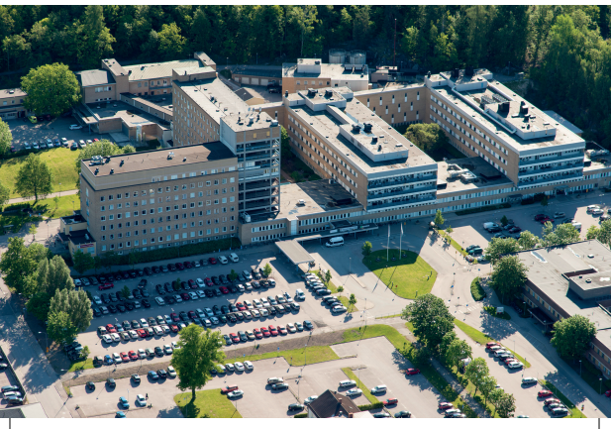
16
17
18
19

Slide 7
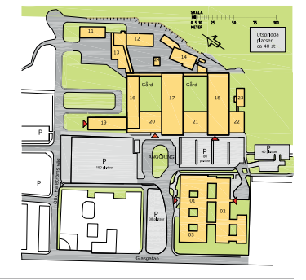
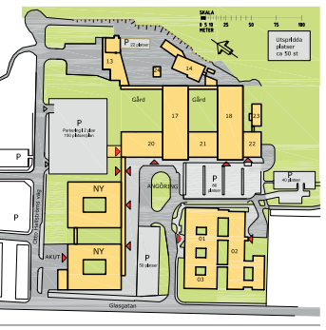
Förändringar enligt beslutad lokalförsörjningsplan
Sjukhusområdet 2015
Sjukhusområdet 2025

Slide 8
Undvikbara investeringsutgifter – baserade på beräkningar i ett tidigt skede – HoS 2029
En vårdavdelning mindre
Ingen HIA
Förändrad akutverksamhet
Ingen operationsverksamhet och sterilcentral
Minskad omfattning av övrig verksamhet (-50%) och förändrat behov av lokaler för omklädningsrum, förråd, KTC, konferensrum, ambulanshall med saneringsfunktion, administration, lab, övrig service med mera
Ny lokalförsörjningsplan för Köping som baseras på målbilden för HoS 2029 behöver tas fram för bedömning av investeringar i det framtida fastighetsbeståndet.

Slide 9
Kalkylförutsättningar för beslutad lokalförsörjningsplan 2015 – HoS 2029
Byggkostnaderna i 2016 års kostnadsnivå indexeras med byggkostnadsindex (SCB) till inflyttningsår 2026-2029 för olika etapper. Index varierar från 44% år 2026 till 53% 2029.
Internräntan beräknas till 3,9% enligt prognos från finanschef CE.
Avskrivningstiden beräknas till 35 år för nybyggnation och 26 år för ombyggnation.
Drift och underhåll 800 kr per kvm
Budgetreserv 20%
Investeringsutgiften för att genomföra planen i sin helhet var ca 1,8 mdkr (2016 års värde) indexuppräknat till 2027-2029 ca 2,6 mdkr.

Slide 10
Påverkan på investeringsutgift och hyra vid förändring av verksamhet – grov bedömning
Åtgärd Minskad investeringsutgift Hyresminskning
Minska antalet vårdavd. från 3 st till 2 st 176 mnkr 12 mnkr
Ingen operationsverksamhet 480 mnkr 37 mnkr
Övrigt nybyggnation -50% 175 mnkr 14 mnkr
Nya vårdbyggnader, omkl.rum, förråd, KTC, konferensrum akutmottagning,
medicinsk akutvårdsavdelning MAVA, ambulanshall med saneringsstation
adm, lab , service mm
Rot en eller båda byggnaderna 17 och 18 0 - 385 mnkr 0 - 25 mnkr
Summa åtgärder 831 - 1 216 mnkr 63 - 88 mnkr

Slide 11
Investeringsscenarion Köping
 | Byggnadsinvesterings-belopp, mnkr | Beräknad årshyra inkl drift och underhåll, mnkr
Avsatt i långsiktig investeringsplan 1 800, varav MT-utrustning 200 mnkr | 1 600 | 115
Enligt 2015-års lokalförsörjningsplan, indexerat till 2027-2029 (ny + ombyggnad) | 2 600 | 200
Målbild hälso- och sjukvården 2029 (ny + ombyggnad) | 1 400 – 1 800 | 100 – 125
Hyreskostnad 2024 befintlig omfattning, mnkr |  |  | 44
En ny byggnadsinvestering på 100 mnkr ger en årlig hyreskostnad på 6-7 mnkr exklusive drift och underhåll
Alla investeringsalternativ innebär högre hyreskostnader än i dagsläget
Så länge regionen har negativa resultat behöver investeringar till stor del finansieras med lån

